Slide 1
End-to-End Timing Analysis of Sporadic Cause-Effect Chains in Distributed Systems
MARCO DÜRR, etc.
ACM Transactions on Embedded Computing Systems 2019
Notes:
分布式系统中偶发因果链的端到端时序分析

Slide 2
主要工作
分别说明反应时间（reaction time）与直接向前作业链（immediate forward job chains）
数据年龄（data age）与直接向后作业链（immediate backward job chains）
之间的关系。（在此之前没有相关工作）
对分布式系统进行了端到端时序分析并考虑偶发性任务
（在此之前的工作大多为基于周期性任务的分析）
证明了最大反应时间的上界总是大于最大数据年龄的上界

Slide 3
背景
工业系统中，为了确保操作的稳定性和功能的正确性，需要保障实时，因此端到端延迟非常重要。
eg.对于需要响应传感器读数的安全关键型任务，期望的控制行为必须在一定的时间间隔内完成/执行。
为了对由原因触发的结果做出反应，可能是外部活动或信息更新，需要循序地执行多个任务。
所以，因果链被用来描述完成某一功能的因果过程所需的步骤序列。
为了验证时序要求，必须确定从一个原因到一个结果的时间间隔，即所谓的端到端时序分析。

Slide 4
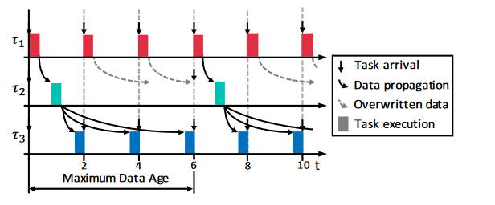
反应时间（reaction time）与数据年龄（data age）
因果链：是一个线性、有向和无环图，其中每个节点是一个任务，边表示这些任务之间的数据依赖关系。
主要考虑一下两种端到端延迟语义：
反应时间（reaction time）：
按键到动作的延迟（the button-to-action delay）
因果链处理外部信号（外部事件）的最大延迟
人体电子学分析按钮到动作延迟的首选。
数据年龄（data age）：
最坏情况下的数据新鲜度（the worst-case data freshness）
因果链中的第一个任务读取数据与最后任务完成处理数据时的时间间隔
计算控制工程延迟需要的最大数据年龄
Notes:
数据年龄：开始采样值的时刻到系统生成与该采样相关的输出的最后一个时间点之间的时间间隔
控制工程师非常关注这种语义
数据的年龄越小，说明数据越新鲜，系统的实时性能就越好。例如，如果一个传感器的数据年龄比较大，那么它可能已经过时，不能反映当前的状态。
说明系统的处理速度不能满足实时性能的要求
反应时间：指系统对外部原因的第一次响应，例如按钮按下或寄存器的值更改

Slide 5
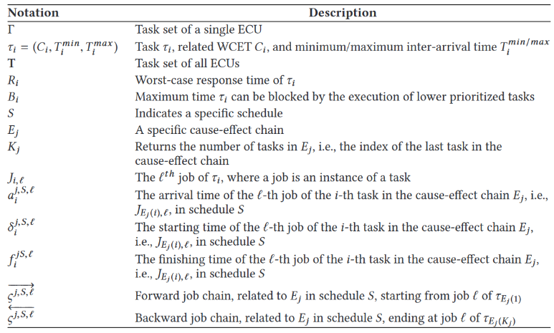
任务模型
假设一组循环任务，每个任务静态地分配给一个ECU，并且所有任务实例都在该ECU上执行。
隐式通信 (在作业开始时读,作业结束时写)
Notes:
如果τ i的一个实例在t时刻被释放，那么下一个实例不能在t + T min i时刻之前被释放，不能在t + T max i时刻之后被释放。
**当Tmin i < Tmax i时为偶发，当Tmin i = Tmax i时为周期**。

Slide 6







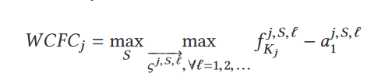
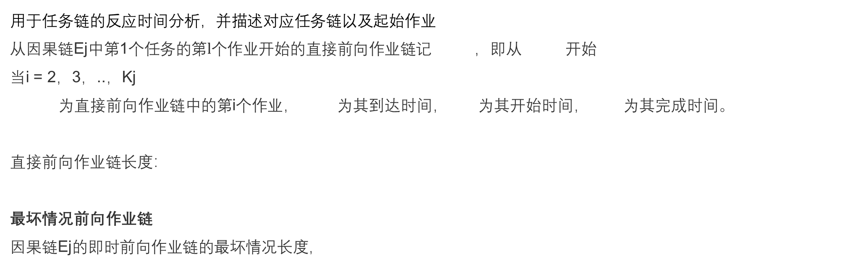
直接向前作业链（immediate forward job chains）
用于任务链的反应时间分析，并描述对应任务链以及起始作业
从因果链Ej中第1个任务的第$l$个作业开始的直接前向作业链记 ，即从 开始
当i = 2，3，..，Kj
为直接前向作业链中的第i个作业， 为其到达时间， 为其开始时间， 为其完成时间。
直接前向作业链长度：
最坏情况前向作业链
因果链Ej的即时前向作业链的最坏情况长度，
Notes:
通过考虑所有可能的调度S和所有可能的前向作业链

Slide 7




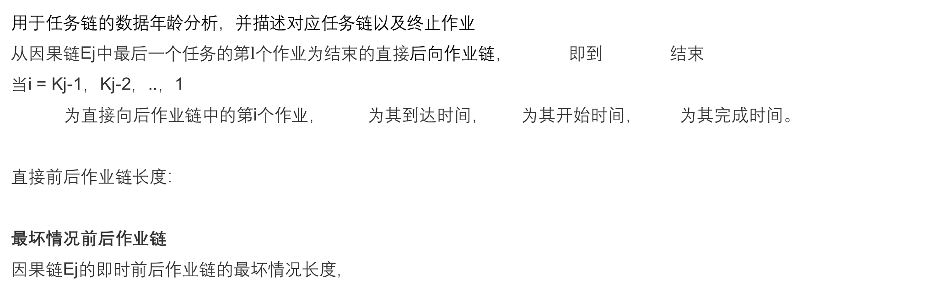
直接向后作业链（immediate backward job chains）
用于任务链的数据年龄分析，并描述对应任务链以及终止作业
从因果链Ej中最后一个任务的第$l$个作业为结束的直接后向作业链， 即到 结束
当i = Kj-1，Kj-2，..，1
为直接向后作业链中的第i个作业， 为其到达时间， 为其开始时间， 为其完成时间。
直接前后作业链长度：
最坏情况前后作业链
因果链Ej的即时前后作业链的最坏情况长度，
Notes:
通过考虑所有可能的调度S和所有可能的前向作业链

Slide 8
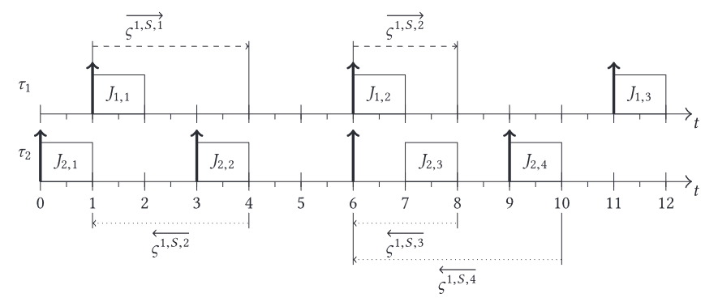
因果链E1以τ1第一个作业开始的向前作业链
因果链E1以τ2第二个作业为结束的向后作业链
调度S由两个任务组成：τ1=（1，5，5）和τ2=（1，3，3）。假设因果链E1=（τ1→τ2）
Notes:
因果链E1以τ1第一个作业开始的向前作业链，因果链E1以τ2第二个作业为结束的向后作业链

Slide 9


反应时间（reaction time）与直接向前作业链（immediate forward job chains）
最大反应时间，也称为First - to – First
开始任务的最坏发生情况到第一个响应输出之间的时间间隔
将最坏情况下的向前作业链长度延长到因果链中第一个任务的最大到达时间。
调度S中因果链Ej的反应时间小于或等于
数据年龄（ data age ）与直接向后作业链（immediate backward job chains）
最大数据年龄，也称为Last - to - Last
开始采样值的时刻到系统生成与该采样相关的输出的最后一个时间点之间的时间间隔
调度S中因果链Ej的最大数据年龄小于或等于最坏情况下的立即向后作业链长度
Notes:
为了确定因果链的最大反应时间，将最坏情况下的中间正向作业链长度延长因果链中第一个任务的最大到达时间。此扩展是必要的，因为原因可以在作业开始执行后立即到达，从而由任务的下一个作业处理原因。

Slide 10
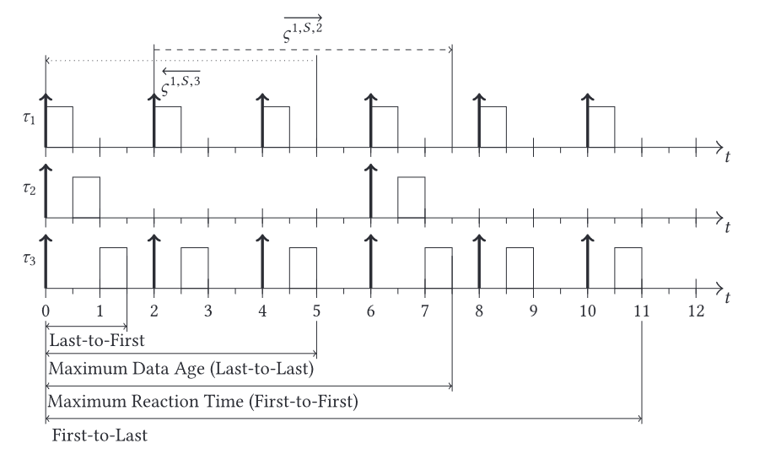

Slide 11

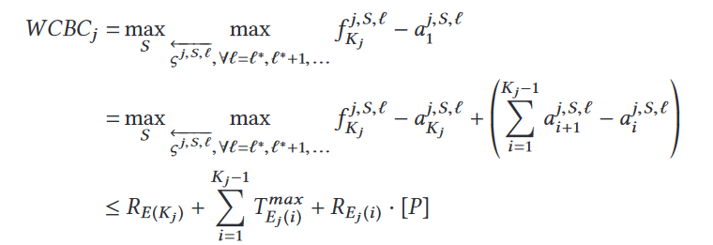
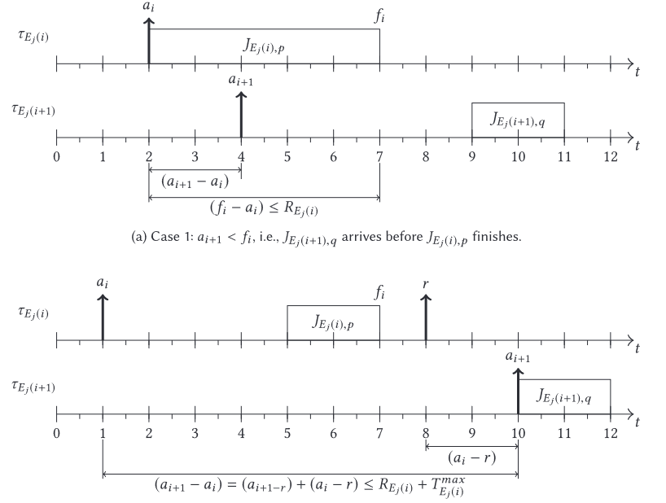


最大数据年龄（Maximum Data Age）分析
在同一ECU上执行，固定优先级调度，任务τk的最差响应时间Rk不超过其最小到达间隔
a(i+1)＜fi
a(i+1)≥fi
Ej (i) < Ej (i + 1)
Ej (i) ≥ Ej (i + 1)
Notes:
，当因果链Ej中的第（i+1）个任务具有更高的优先级或在与因果链中的第i个任务不同的ECU上执行时，艾弗森括号[P]为1，否则为0。
即任务τEj（i）的优先级高于任务τEj（i+1）。如果这成立，则作业JEj（i）p+1的到达时间必须晚于作业JEjq的到达时间，即r>ai+1；否则，根据抢占式固定优先级调度策略，调度S中JEj（i）p+1的完成时间必须早于δi，这与直接向后作业链的定义相矛盾。

Slide 12
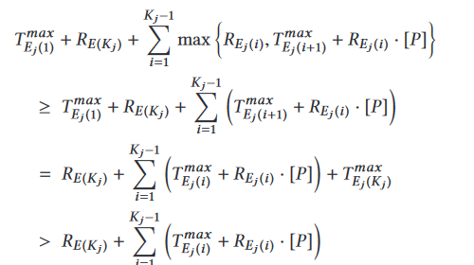

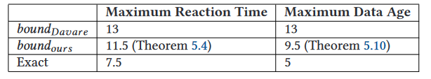

反应时间（reaction time）与数据年龄（ data age ）
最长反应时间（Maximum Reaction Time）
对于因果链Ej，最大反应时间上限是最大数据年龄上限的严格上限。
EVALUATION
Notes:
对因果链中所有任务的最坏响应时间和周期求和，提供了最大数据年龄和最大反应时间的上限

